Slide 1
«НЕ УБИВАЙТЕ ПАМЯТЬ!»
Мне кажется порою, что солдаты,
С кровавых не пришедшие полей,
Не в землю эту полегли когда-то,
А превратились в белых журавлей.
Они до сей поры с времен тех дальних
Летят и подают нам голоса.
Не потому ль так часто и печально
Мы замолкаем, глядя в небеса?
Расул Гамзатов

Slide 2
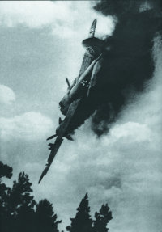
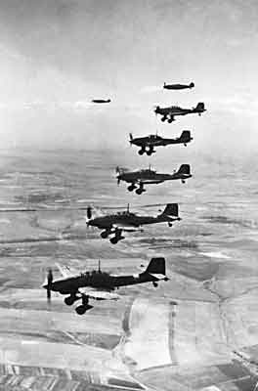
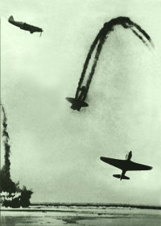
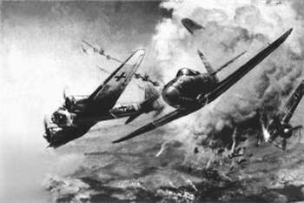
«Кто в 1941-1942 годах не воевал, тот войны по-настоящему не видел».

Slide 4
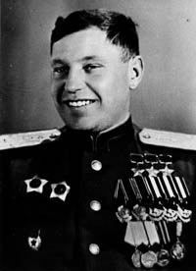
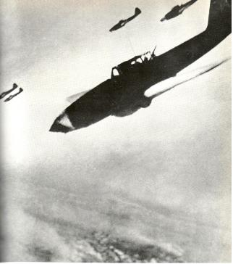
Александр Покрышкин – гений воздушной войны…
«Пусть слабаки стреляют на двести метров, а я буду стрелять на сто и меньше»

Slide 5
А.И. Покрышкин был не только выдающимся летчиком, он так же внес большой вклад в развитие тактики ведения воздушного боя. Он вел тетрадь «Тактика истребителей в бою», в которую он заносил свои соображения и расчеты, рисовал схемы. Его девиз: «Знать все в авиации»

Slide 6
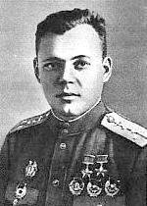
Григорий Андреевич Речкалов – Дважды Герой Советского Союза…

Slide 7
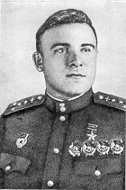
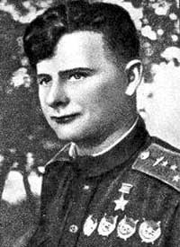
Глинка Б.Б.
Глинка Д.Б.

Slide 9
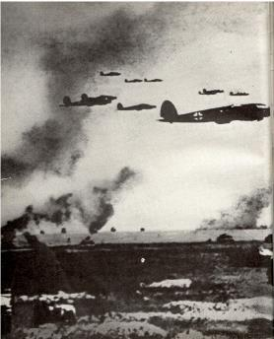
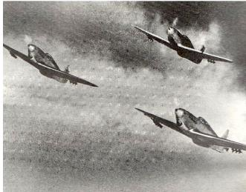
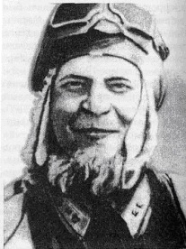
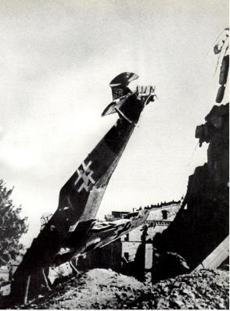
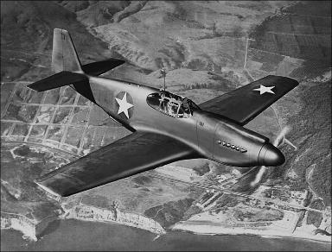
В.И. Фадеев

Slide 10
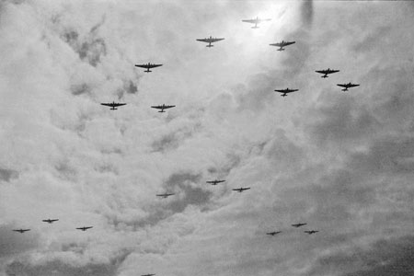
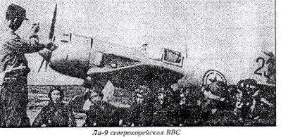
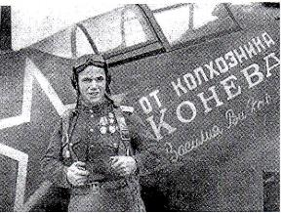
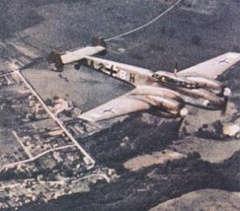
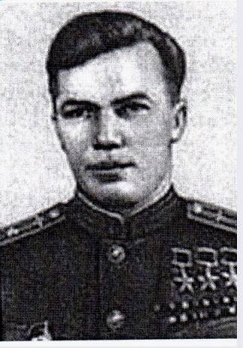
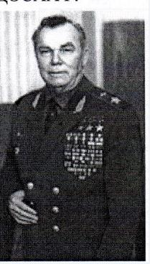
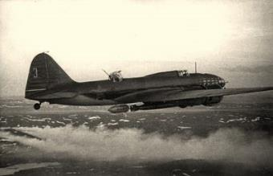
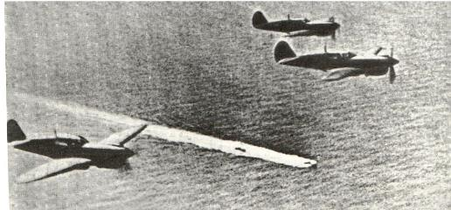
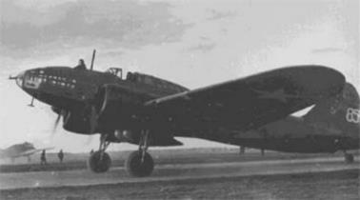
И.Н. Кожедуб

Slide 12
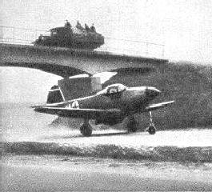
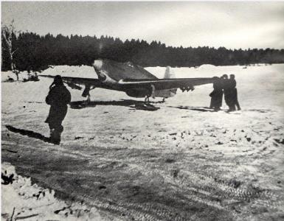
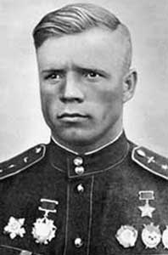
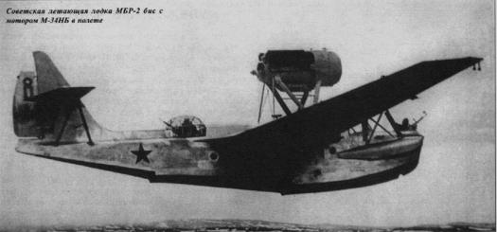
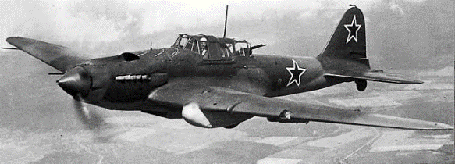
Е.Я. Савицкий

Slide 13
Лавицкий Николай Ефимович
Метким огнем, грамотными маневрами и дерзостью своих атак он восхищал всех, кто оказывался свидетелем его воздушных боев.

Slide 14
«Ночные Ведьмы»
588-й ночной бомбардировочный авиаполк отличался от всех прочих воинских формирований тем, что был полностью женским: только женщины занимали все должности в полку от механиков и техников до штурманов и пилотов.

Slide 15
О.М. Шолохова
Л.А. Свистунова

Slide 16
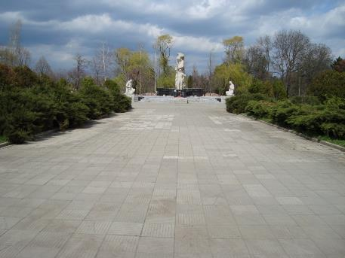
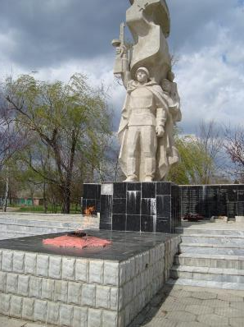
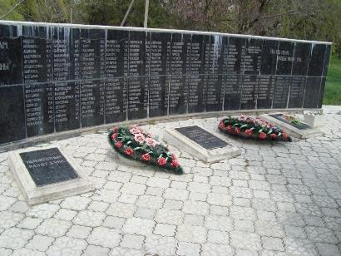
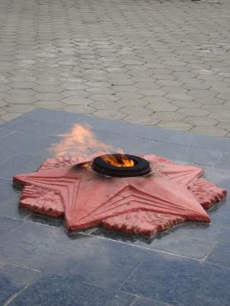
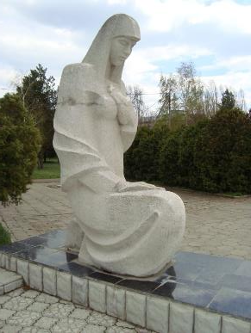
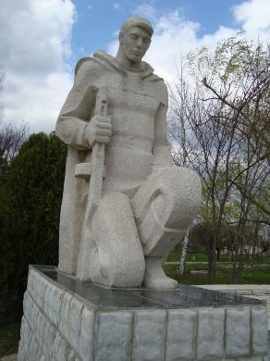
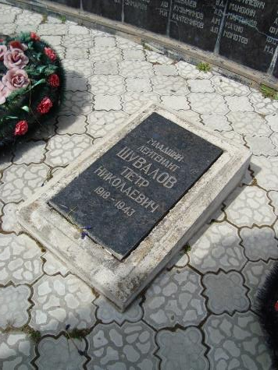
Петр Николаевич Шувалов

Slide 17
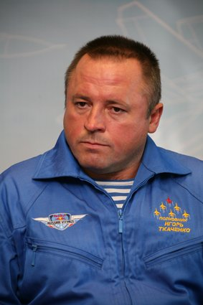
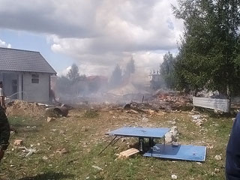
Ткаченко Игорь Валентинович

Slide 18
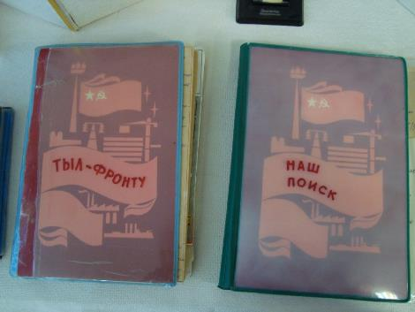
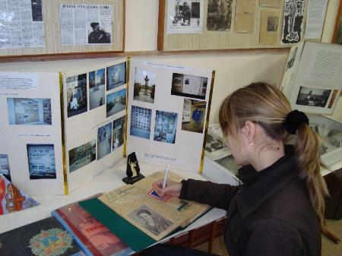
«Наш поиск»

Slide 19
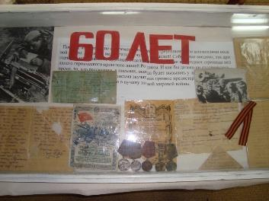
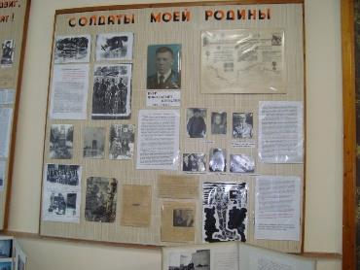
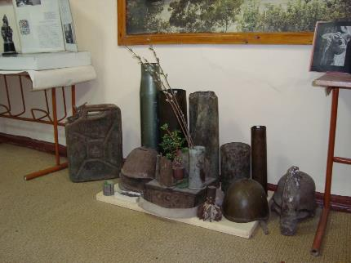
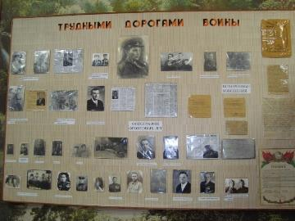
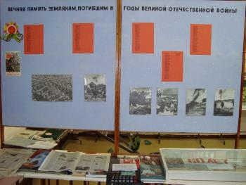
Школьный музей МОУ СОШ №13

